Slide 1
시연 시나리오
부울경 5조
E105

Slide 2
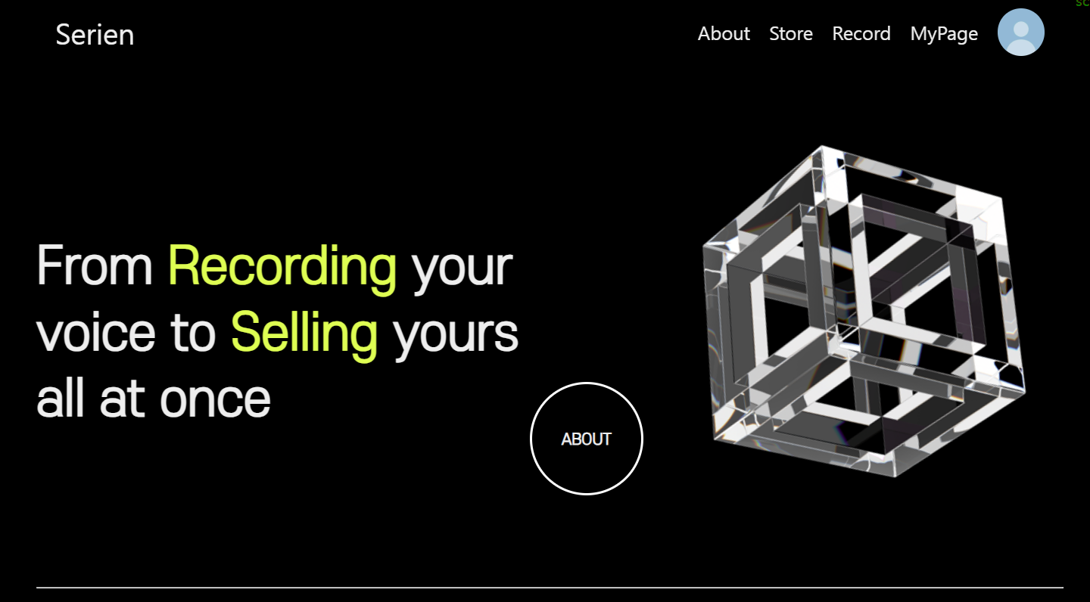
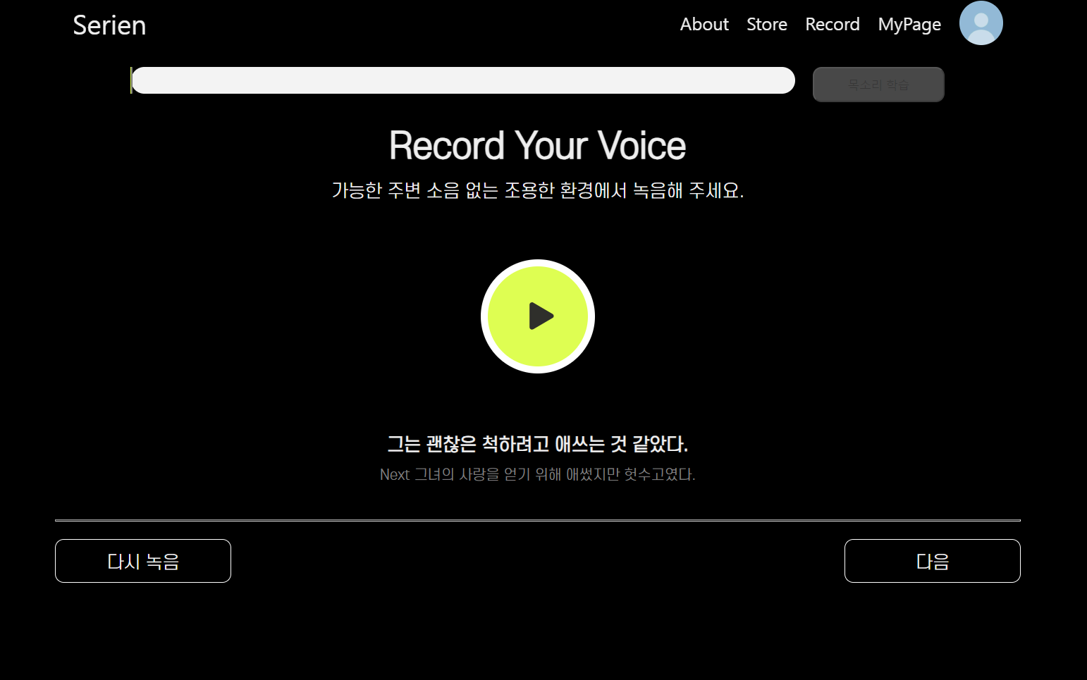
#1 메인 페이지 / 녹음 페이지
대사
녹음 페이지로 이동 후 녹음을 진행합니다.
액션
-> 녹음하기 2개
대사
이렇게 녹음을 100개 이상 진행하면 학습하기 버튼이 활성화 되고 학습 요청을 보낼 수 있습니다.
액션
-> 마이 페이지로 이동

Slide 3
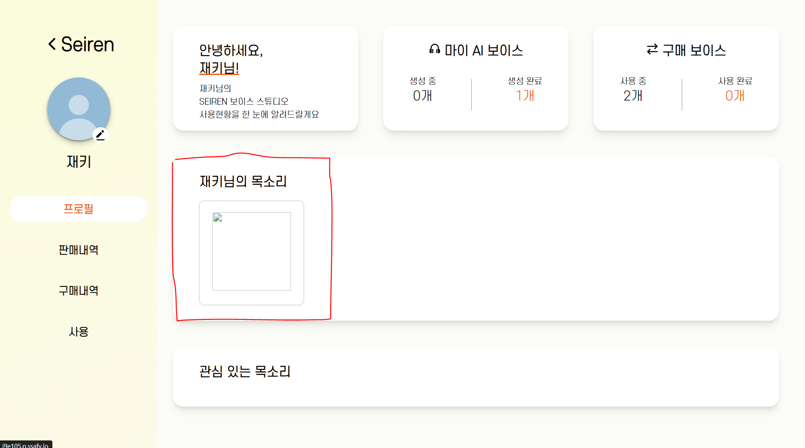
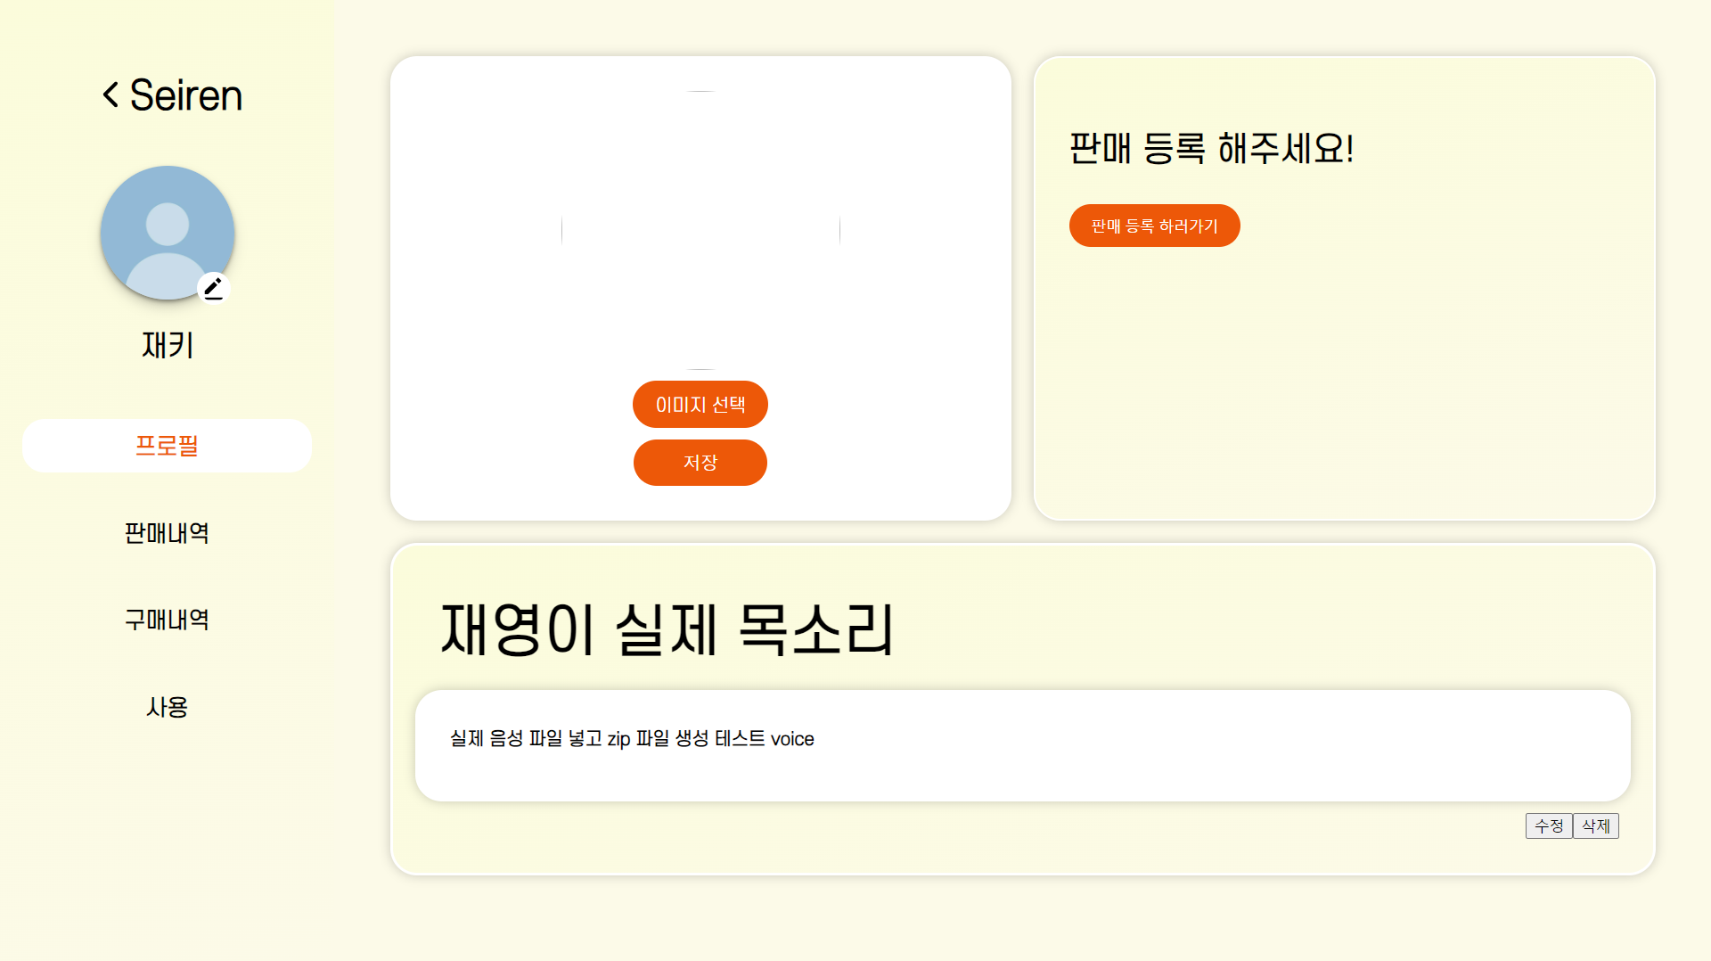
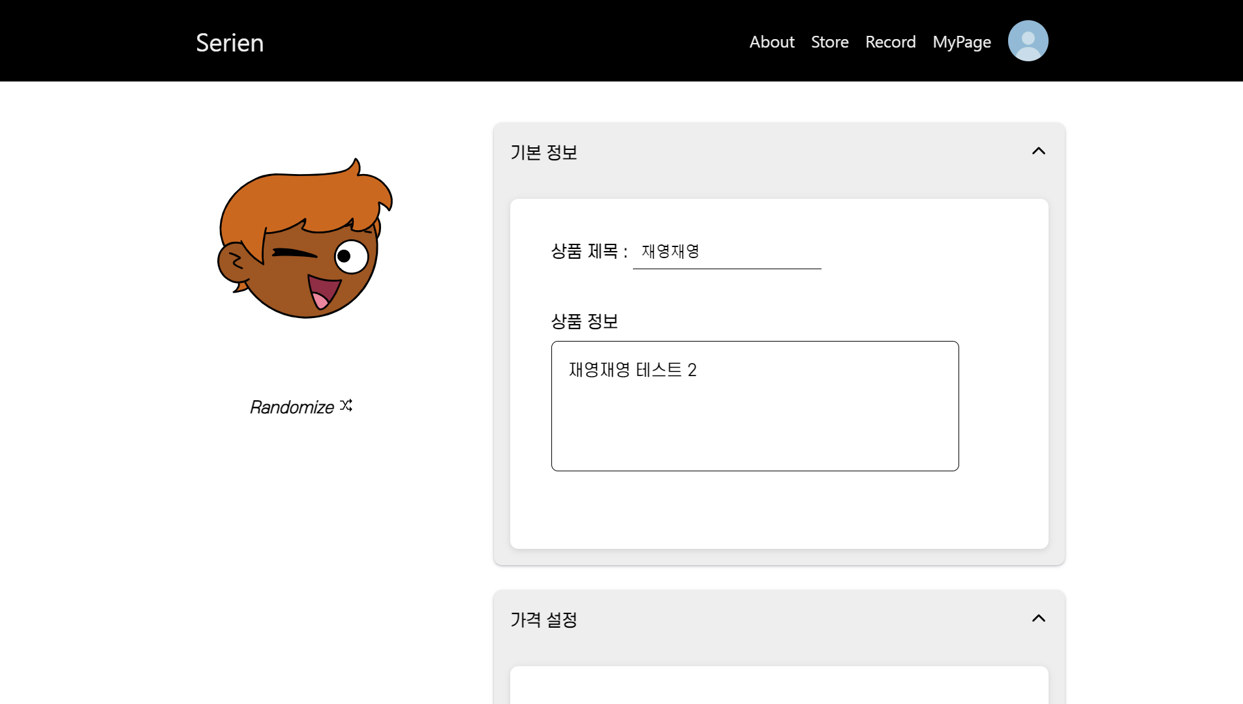
#2 마이페이지 / 상품 등록
대사
목소리 학습이 완료되면 마이페이지 프로필 태그에서 내 목소리를 확인 할 수 있습니다.
액션
-> 마우스 커서를 목소리 이미지로 옮겨 확인시켜줌.
대사
다음과 같은 과정으로 정보를 입력하고 상품으로 등록할 수 있습니다.
액션
-> 등록하기 버튼을 누르기전까지 과정 보여주기. 빠르게
대사
여기까지가 판매자의 관점에서 녹음, 학습, 판매 과정이었습니다.
다음으로 구매자의 관점에서 구매, 사용하는 과정을 보여드리겠습니다.
이 페이지에서

Slide 4
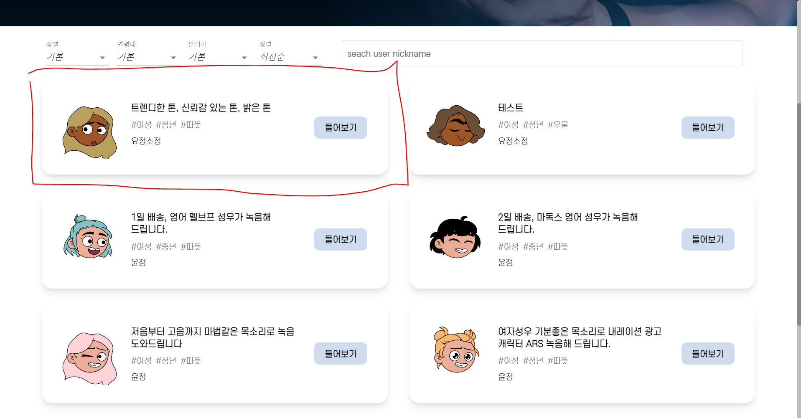
#3 메인 페이지 / store 페이지
대사
구매자는 제작중인 영상에 넣을 나레이션 목소리를 구매하기 위해 세이렌 사이트를 방문하였습니다. 다음과 같은 조건의 목소리를 검색해 보겠습니다.
액션
-> 미리 준비한 상품의 카테고리들을 입력해 상품 검색 후 상품 상세보기 버튼 클릭하여 상세 페이지로 이동

Slide 5
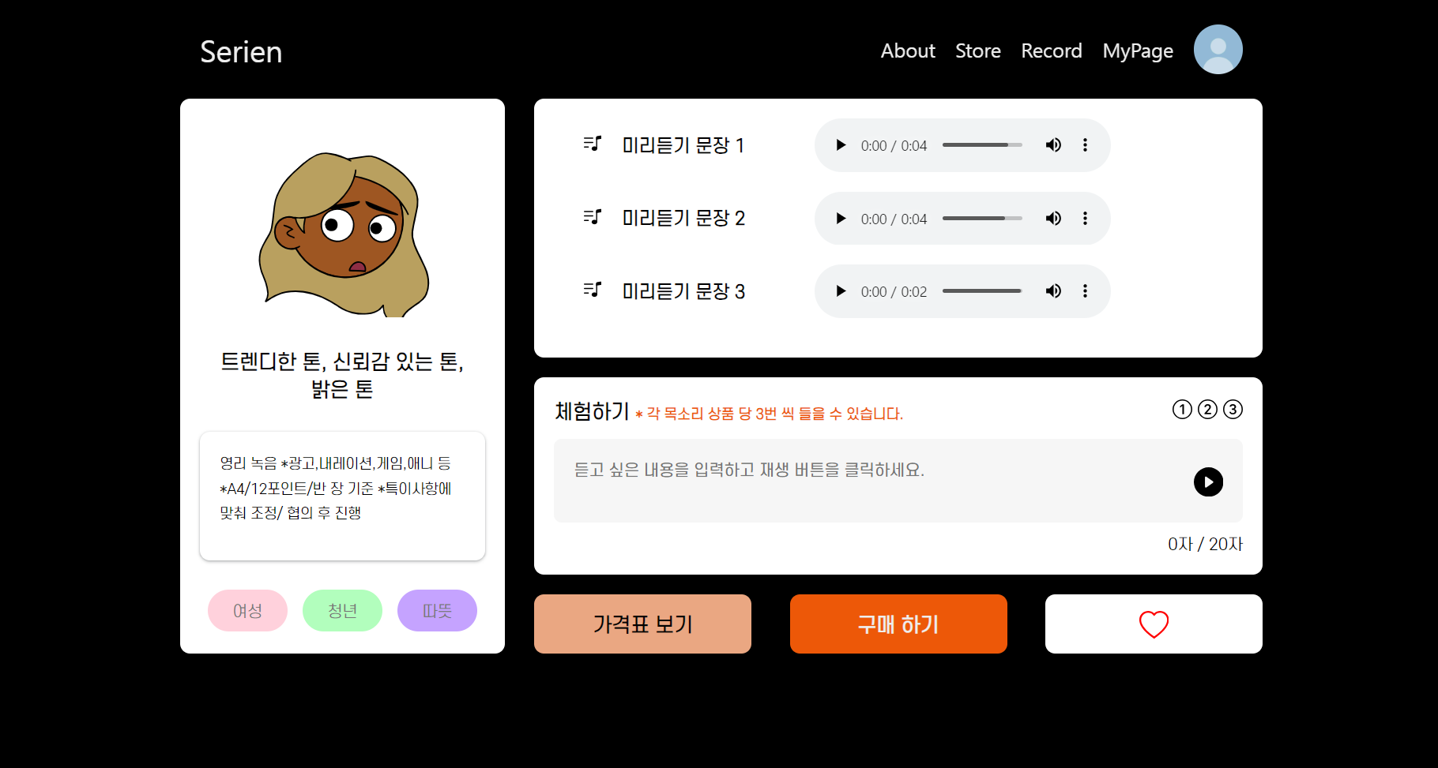
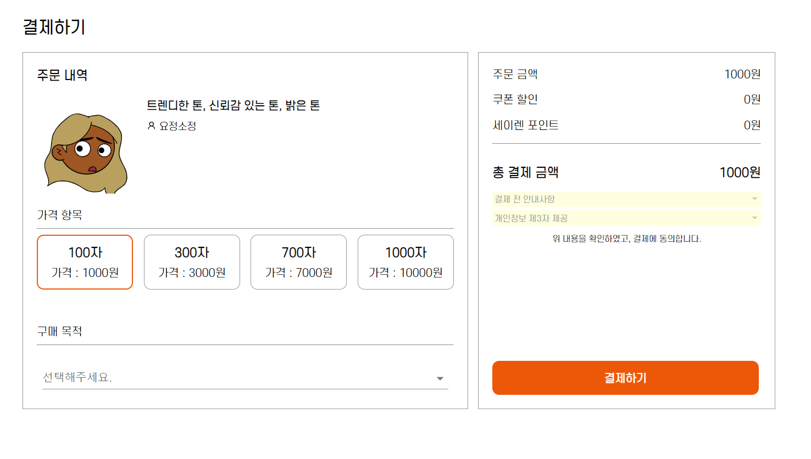
#4 상품 상세 페이지 / 구매 페이지
대사
상품 상세페이지에서 판매자가 등록한 미리듣기를 들어보고
액션
->미리듣기 3개를 틀어서 들려줌.
대사
테스트 문구를 입력해 상품의 목소리를 들어볼 수 있지만 너무 맘에 든 구매자는 바로 구매를 합니다.
액션
->구매버튼 클릭 후 결제까지 하고 마이페이지 사용 태그로 이동

Slide 6
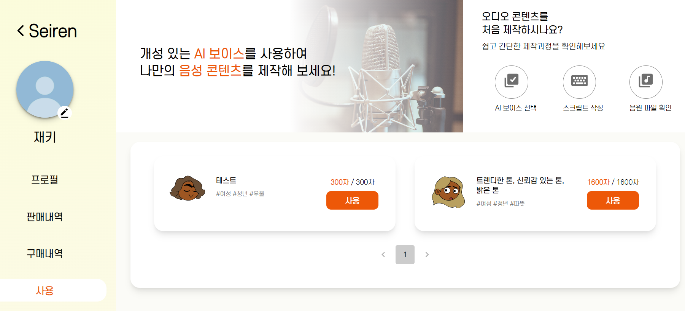
#5 마이페이지 - 사용
대사
이렇게 마이페이지에서 구매한 상품들을 확인할 수 있습니다. 상품의 사용 페이지로 이동해 사용해 보겠습니다.
액션
->사용버튼 클릭해 사용 페이지로 이동

Slide 7
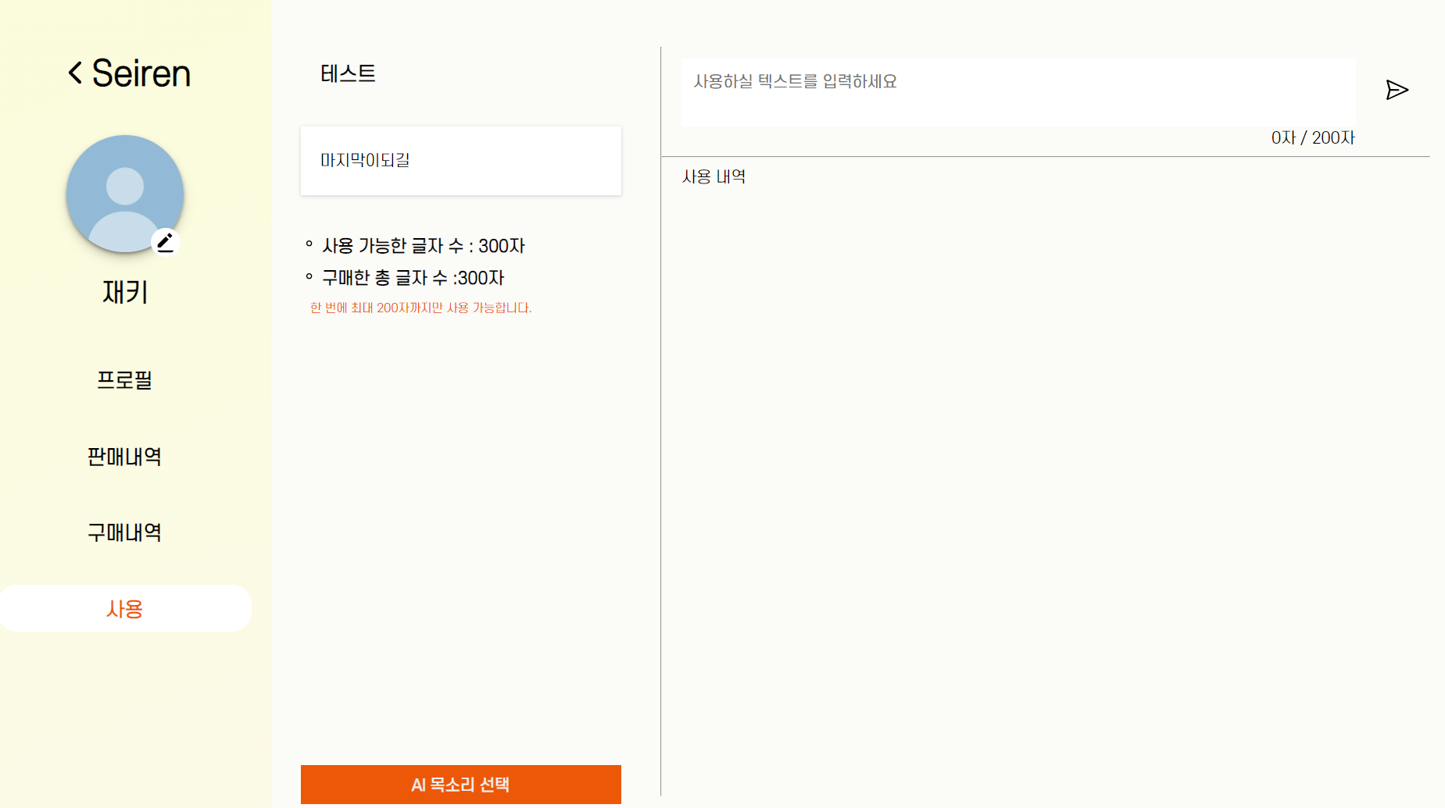
#6 사용 페이지
대사
음성으로 만들고 싶은 문구를 입력하고 전송하면 몇 초 후 음성이 생성됩니다.
액션
->문구 입력 후 전송
대사
이런 과정을 통해 생성된 원하는 문구의 음성을 바로 듣거나 다운로드 할 수 있습니다.
액션
->재생 버튼 클릭 후 들려줌.
끝

